Slide 1


Slide 2
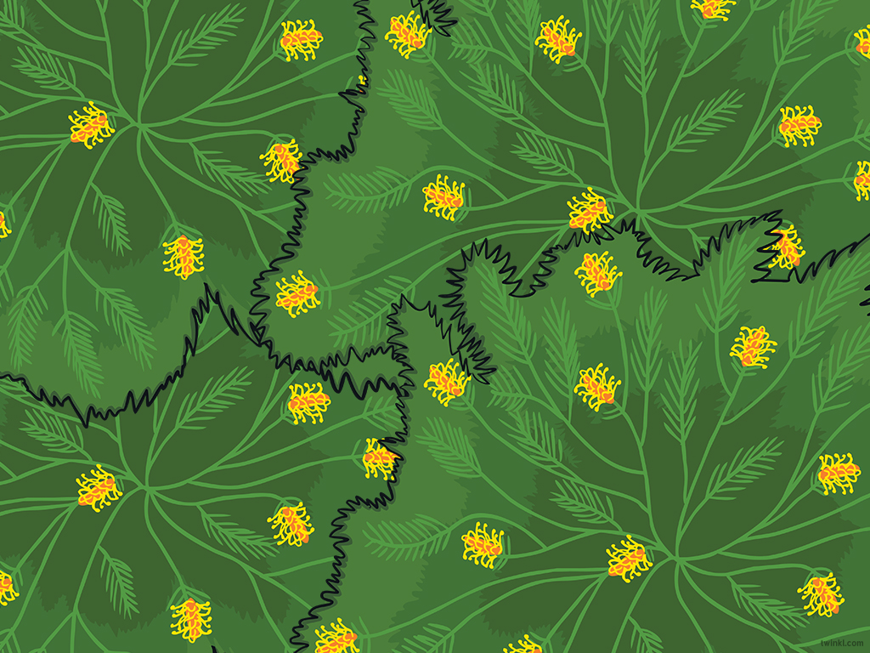
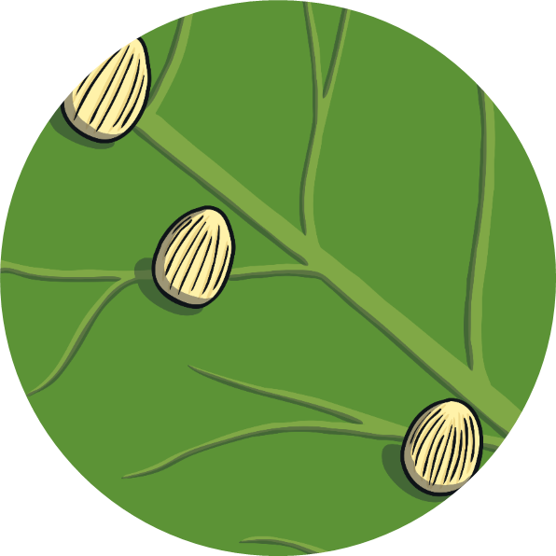
El ciclo vital de las mariposas
La mariposa pone sus huevos en una hoja.
Pueden ser redondos, ovalados o cilíndricos.

Slide 3
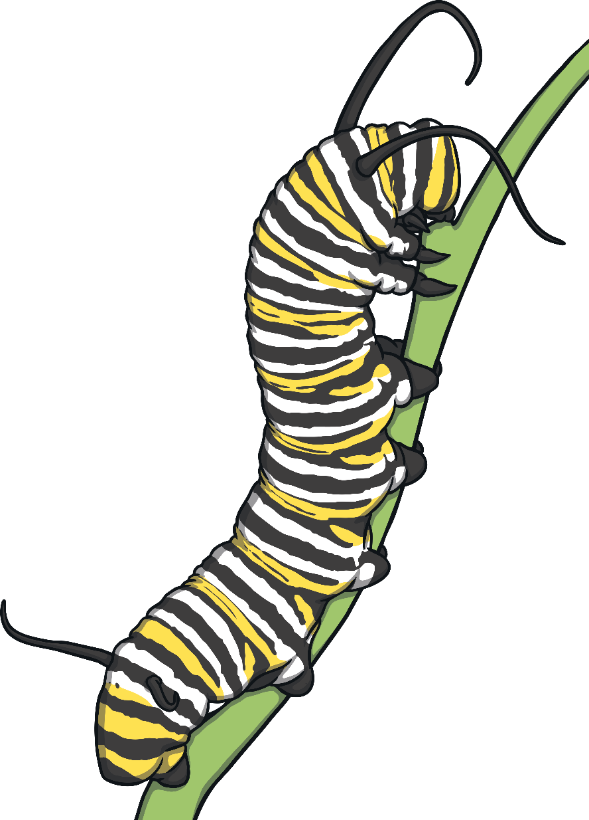
El ciclo vital de las mariposas
La larva (oruga) eclosiona y se dedica a comer la planta sobre la que nació para crecer. Después, mudará su piel en más de una ocasión.

Slide 4
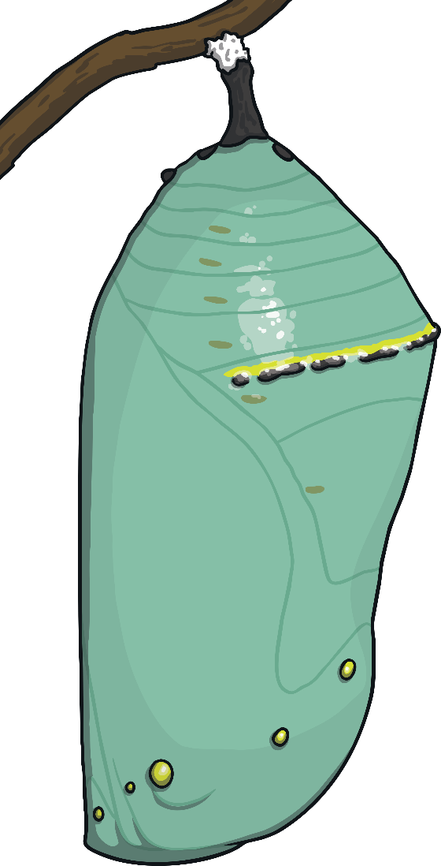
El ciclo vital de las mariposas
La oruga pasa por un proceso llamado metamorfosis en el interior de la crisálida o pupa, lugar en el que poco a poco va cambiando.

Slide 5
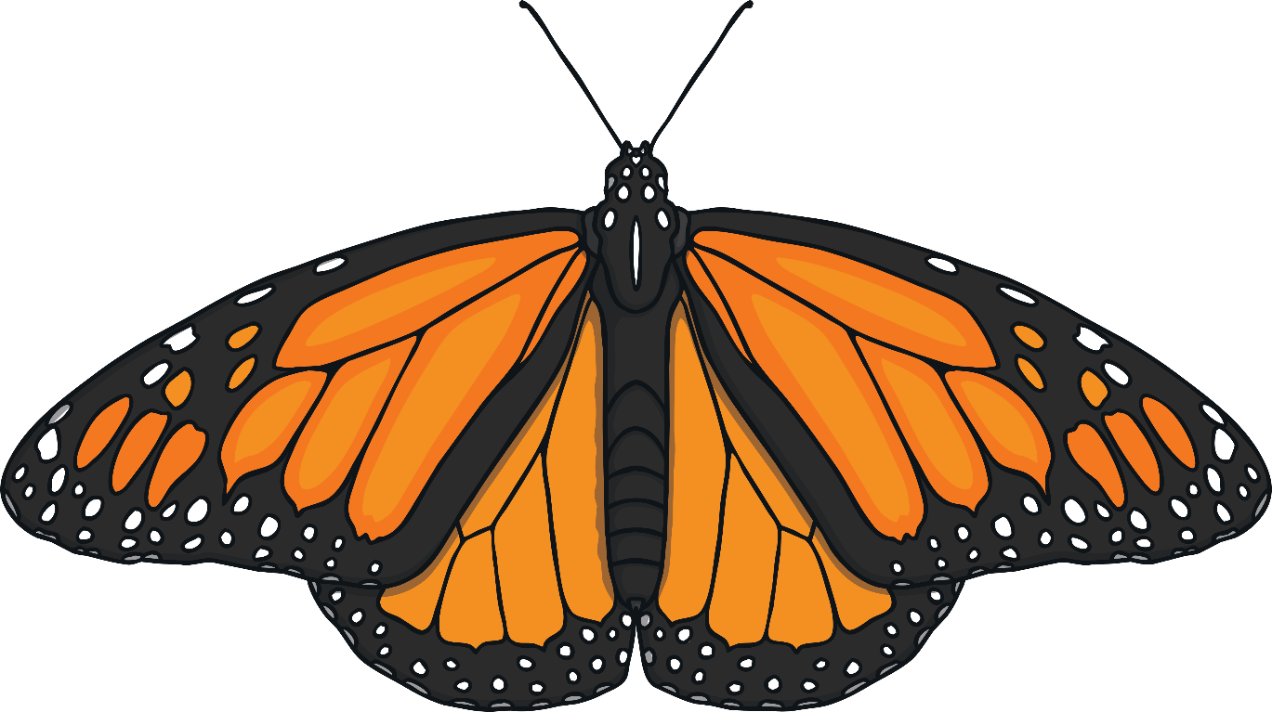
El ciclo vital de las mariposas
La mariposa, formada por completo, emerge, seca sus alas y ¡vuela lejos en busca de una pareja!

Slide 6
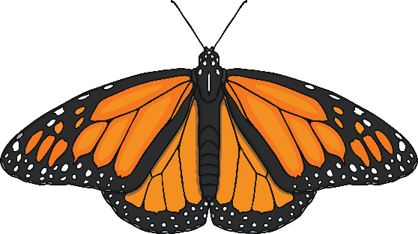
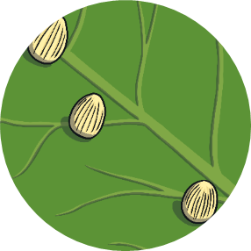


El ciclo vital de las mariposas

Slide 7
Algunos datos interesantes
Su sentido del gusto está en las patas.
Las mariposas tienen sangre fría y no pueden volar o funcionar con normalidad si su temperatura cae por debajo de los 13 grados.
Las mariposas se alimentan de néctar, plantas y ¡estiércol!
Tienden a vivir de 2 a 4 semanas después de emerger de su crisálida.

Slide 8
